Slide 1

Educazione civica sulla mafia

Slide 2
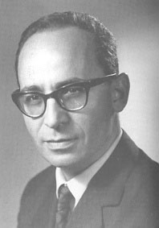
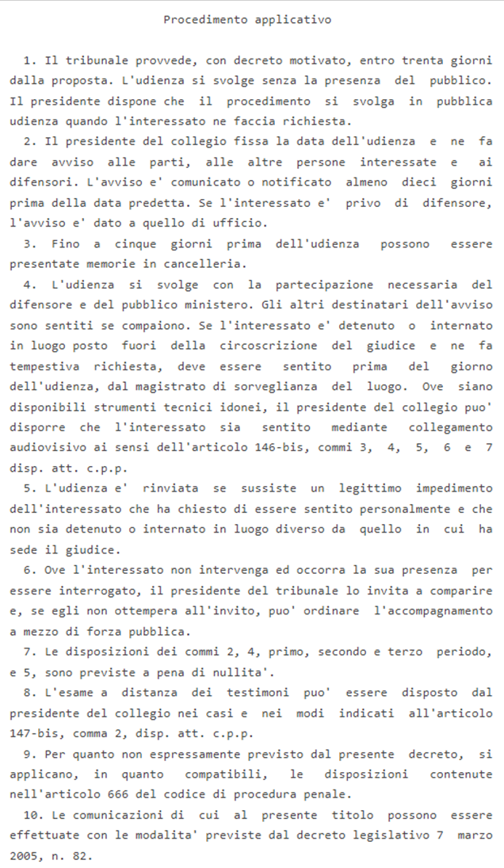
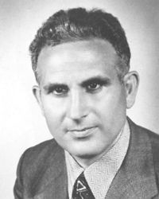
Rognoni - La Torre
La legge creata da questi due magistrati, che contiene le misure di contrasto e di prevenzione nei confronti della mafia in Italia. Poi questa legge farà parte del codice penale con l’articolo 146 bis.

Slide 3
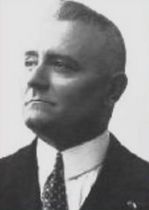
Prefetto Mori
Cesare Mori è stato un prefetto italiano durante il periodo del fascismo. È passato alla storia, perché, ha usato dei metodi nella lotta contro la mafia.

Slide 4
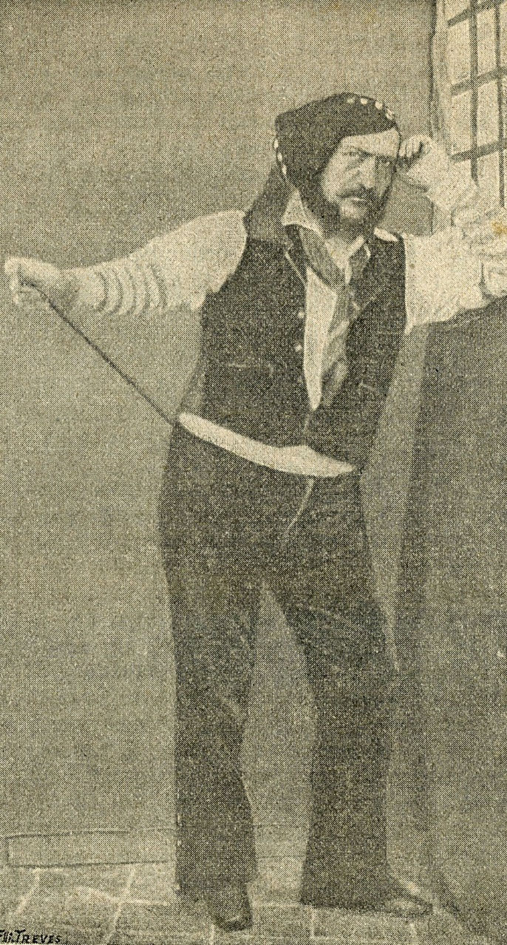
Mafia
Il termine «mafia» nasce da una commedia di Gaspare Mosca nel 1863 e si intitola «I mafiusi de la Vicaria».

Slide 5
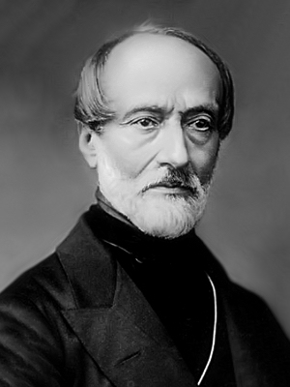

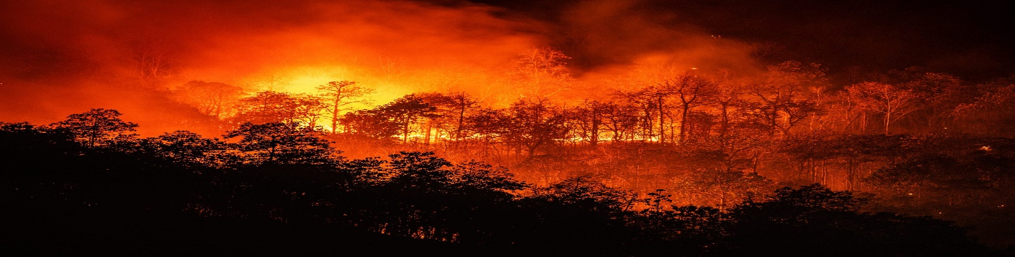
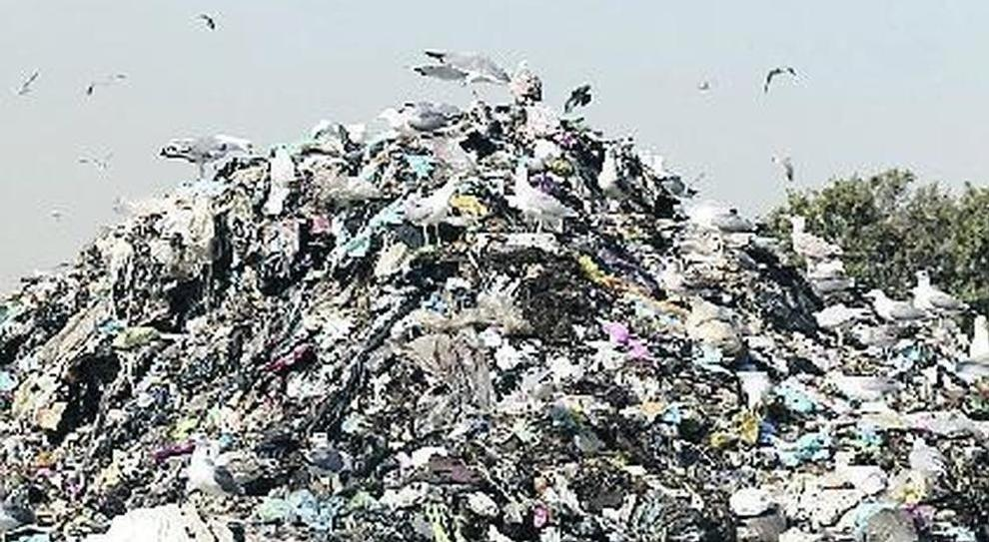
Mafia
Il termine «mafia» nasce da un acronimo:
M = Mazzini
A = Autorizza
F = Furti
I = Incendi
A = Avvelenamenti

Slide 6
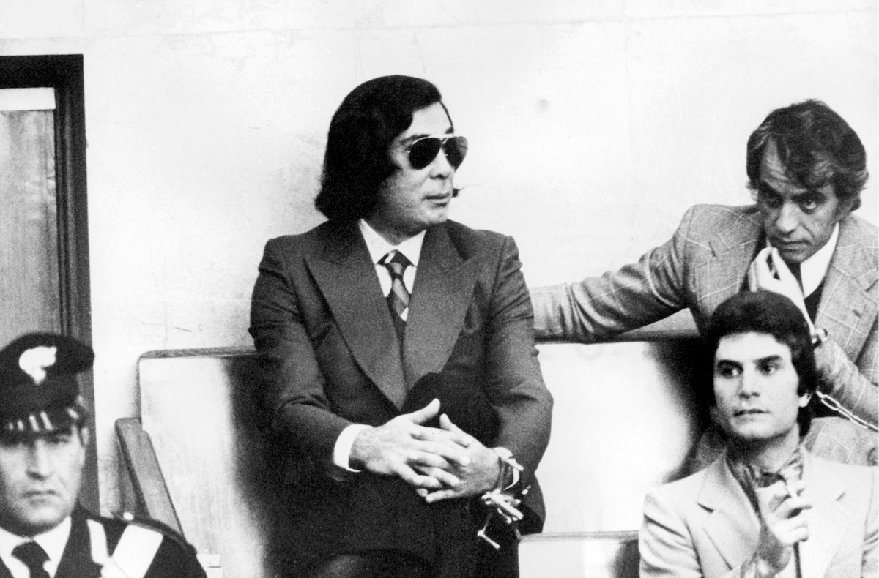
Organizzazione della mafia
Nella mafia c’è una gerarchia con diversi gradi tra cui ci sono:
Il boss detto anche il Consigliere,
sotto boss,
capo decine,
ci sono tanti soldati.
Questa posizione piramidale l’ha detto Buscetta a Falcone, inoltre era un collaboratore di giustizia che ha dato un contribuito per il maxiprocesso.

Slide 7
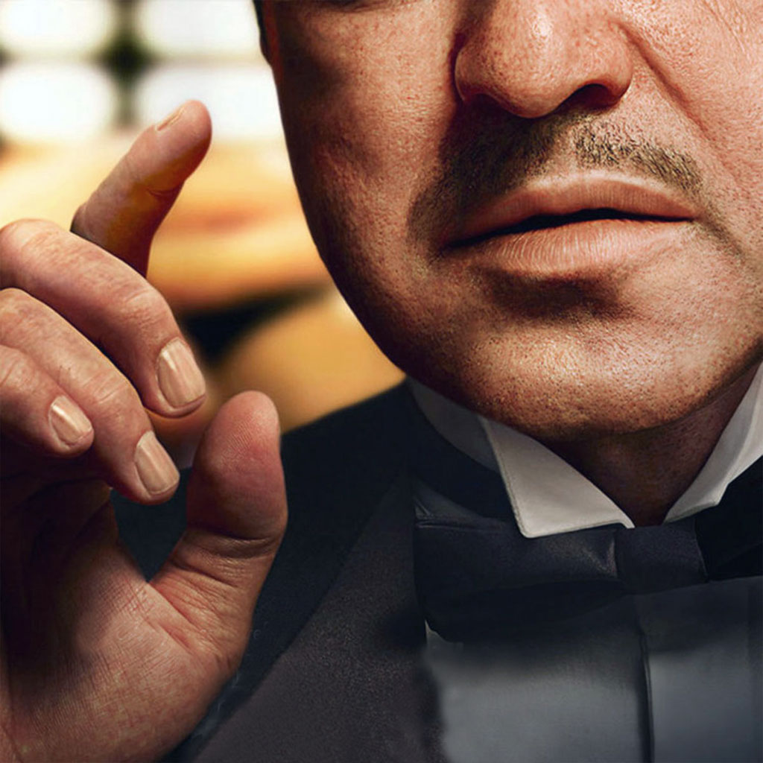


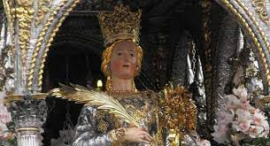
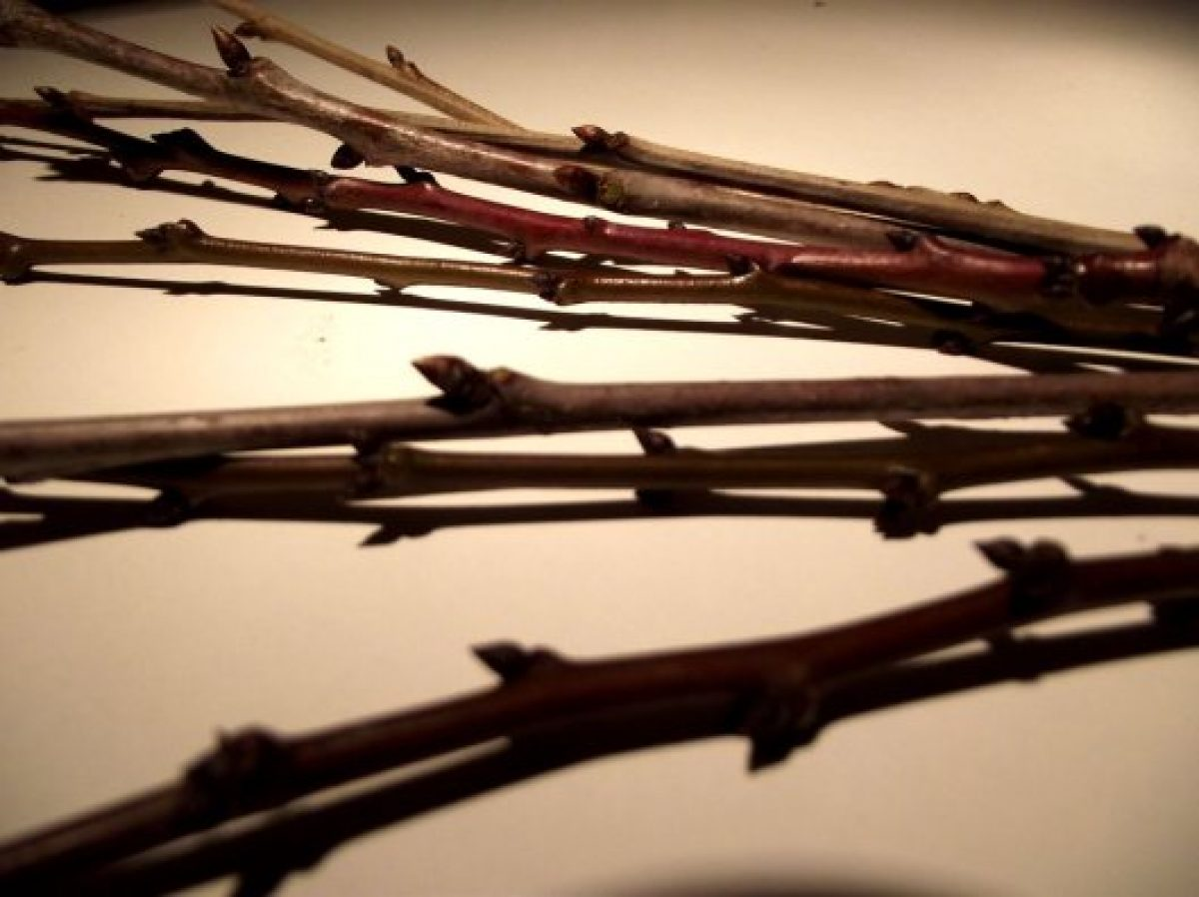
I valori
Nella mafia ci sono cinque valori fondamentali che sono:
- L’onore,
- la famiglia,
- l’amicizia,
- la religione,
- tradizione.

Slide 8
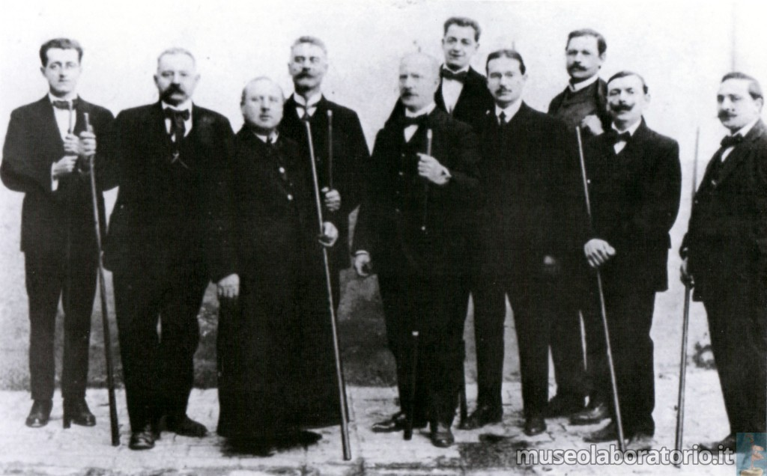
Le origini della mafia
La mafia si è ispirata dal sistema latifondista.

Slide 9
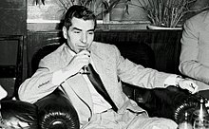
Il gangster italiano
Il gangster italo-americano è Lucky Luciano questo è il suo soprannome, in realtà il suo nome americano è Charles Luciano, ma il suo vero nome italiano è Salvatore Luciana Nenna. Dove era legato alla cosiddetta «Cosa nostra statunitense».

Slide 10
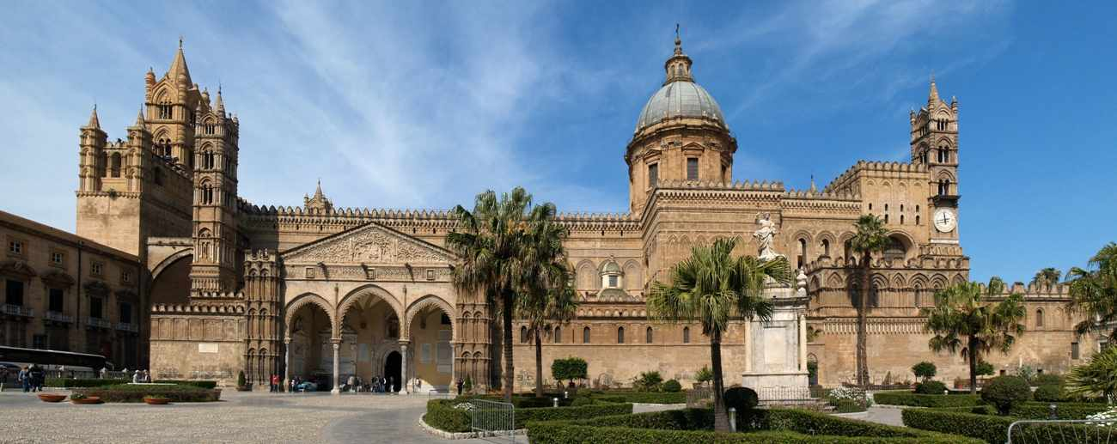
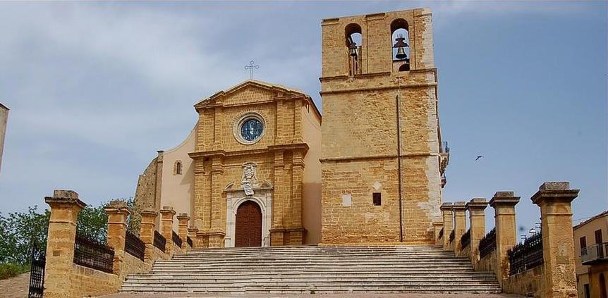
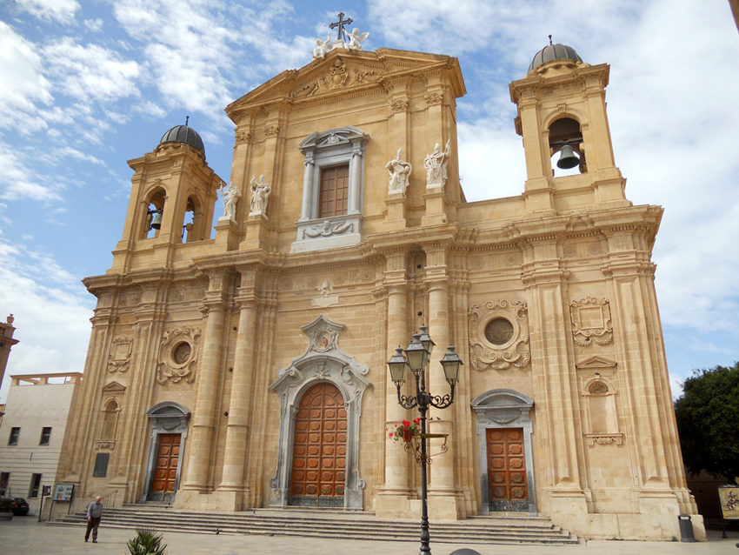
La definizione e i luoghi di nascita della mafia
La mafia nasce a
Palermo, Agrigento e Trapani. Viene definita come un organizzazione criminale retta da violenza, omertà e dai riti di iniziazione.

Slide 11
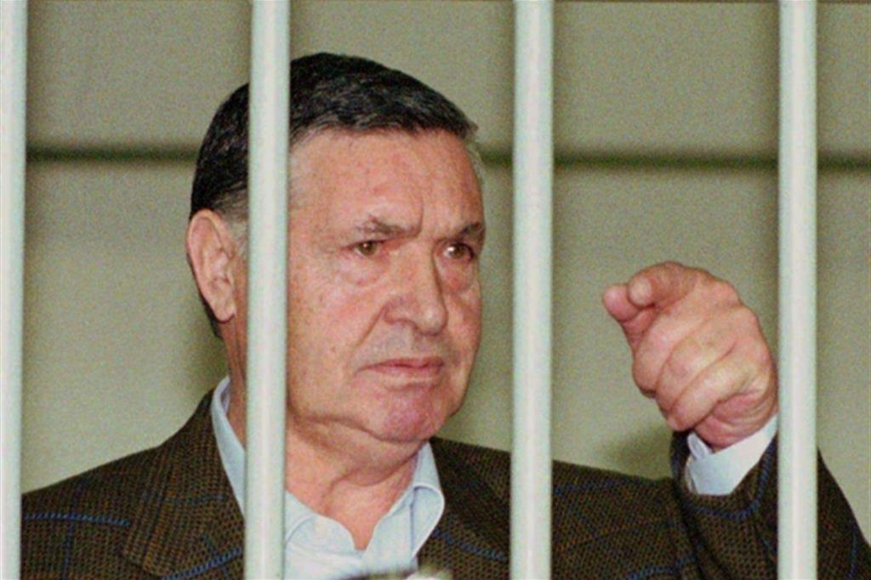
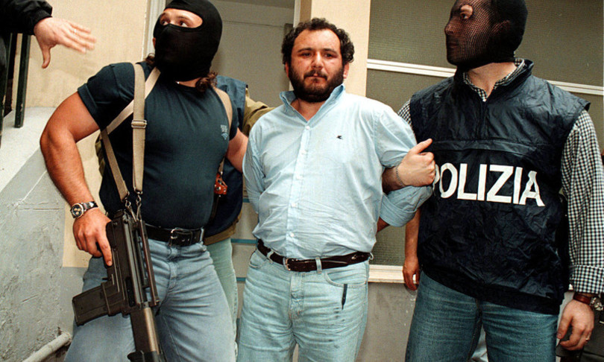
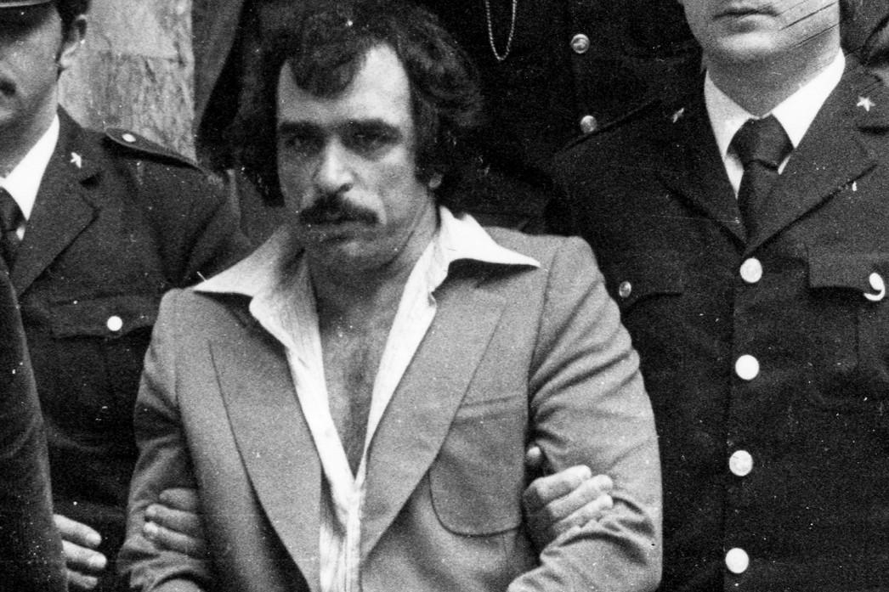
I corleonesi
Appartenevano alla mafia che governava tutta la Sicilia. A capo c’era Salvatore Riina detto anche «u curtu», il suo braccio destro era Brusca detto «o’ animale», infine c’era il suo autista Gasparre Mutolo, che collaborò con la giustizia.

Slide 12
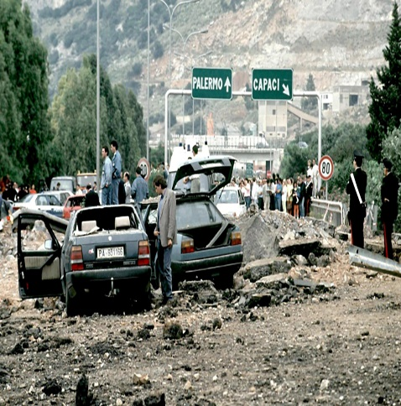
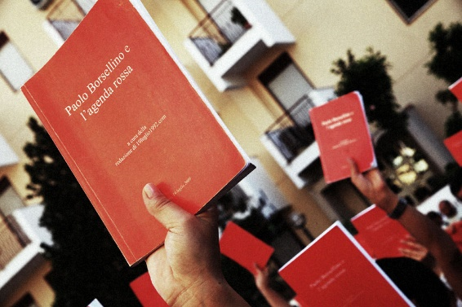
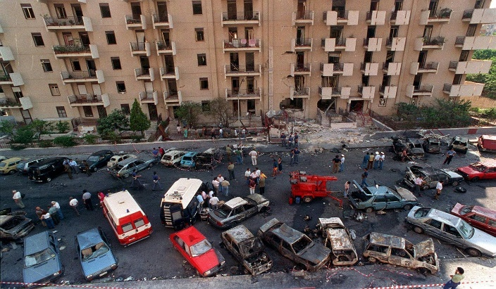
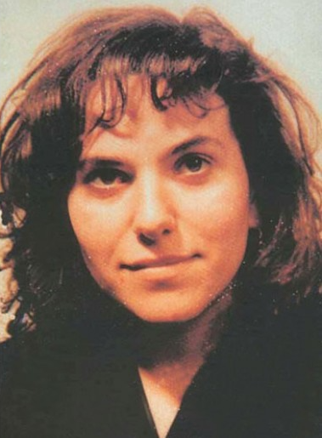
Nel 1992 anno in cui ci furono le due stragi:
Nasce il movimento delle «agende rosse» fondato da Salvatore Borsellino nel 2007.
Strage di Capaci avviene il 23 maggio con la morte di Falcone e di sua moglie.
Rita Atria è stata una testimone di giustizia italiana. Si uccise a 17 anni una settimana dopo la strage di via D'Amelio perché, proprio per la fiducia che riponeva nel magistrato italiano Paolo Borsellino, si era decisa a collaborare con gli inquirenti.
Strage di Via d’Amelia avviene il 19 luglio dove morì Borsellino e scomparve l’agenda rossa.

Slide 13
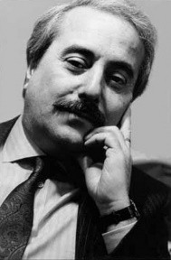
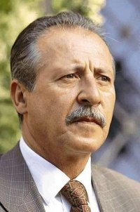
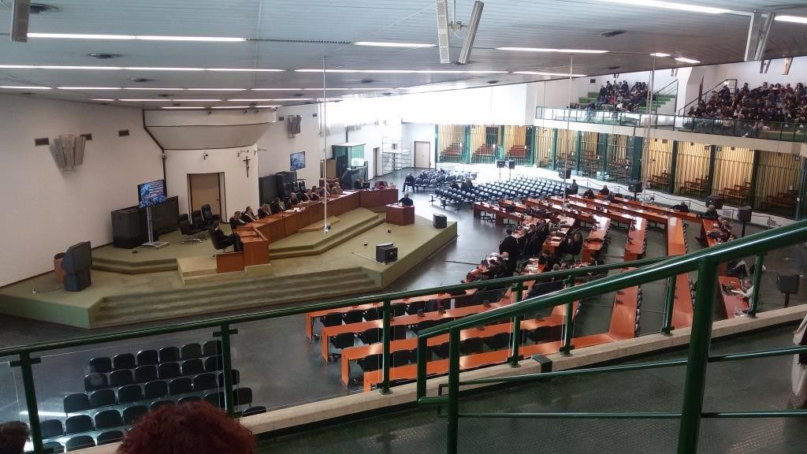
Il maxiprocesso
Dopo la morte di Falcone e Borsellino viene attuato il 10 novembre del 1988, il maxiprocesso con 475 imputati con diversi capi d’accusa, viene svolto nell’aula bunker del carcere Ucciardone a Palermo.

Slide 14
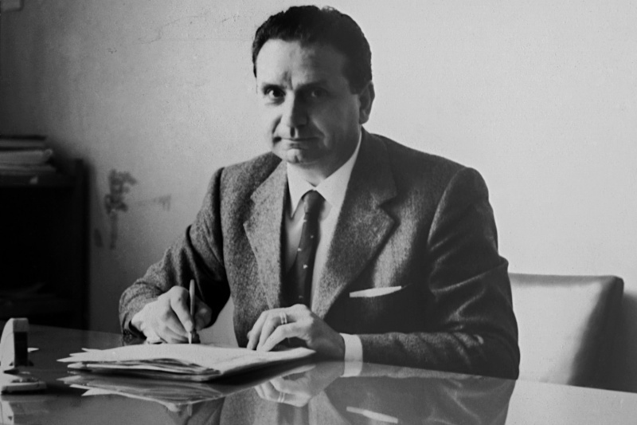
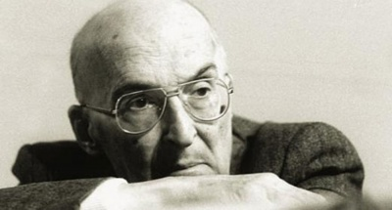
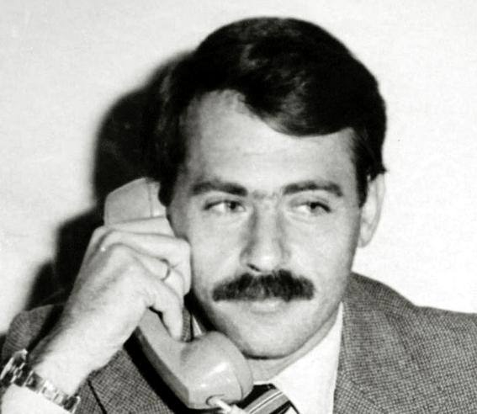
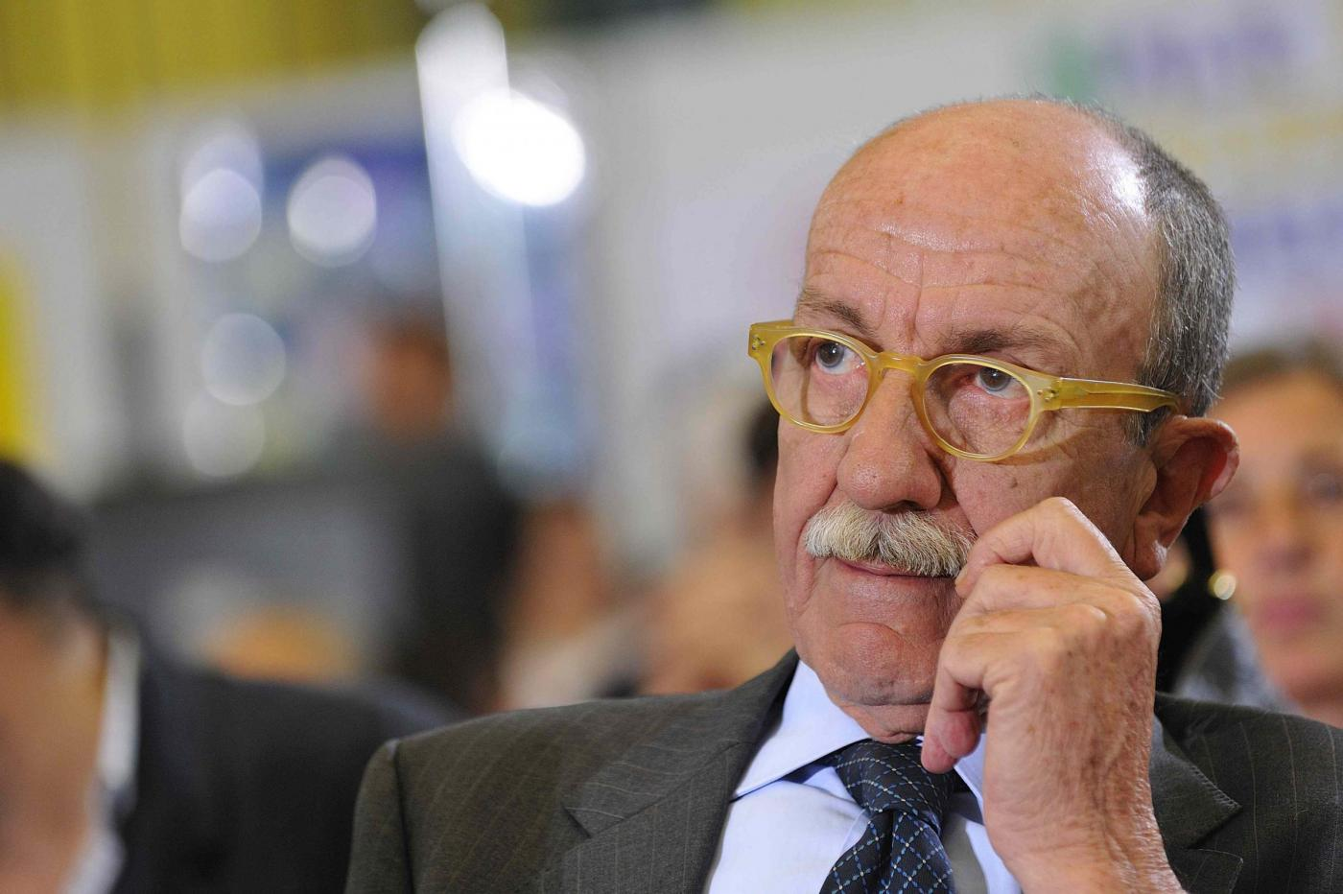
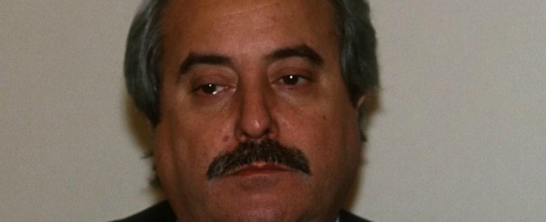
Il pool antimafia di Palermo
Prima del maxiprocesso nasce il pool antimafia di Palermo che viene ideato dal capo procuratore di Palermo Chinnici. Dopo la sua morte, il 23 luglio del 1983 al suo posto subentra Caponnetto. Vicequestore della squadra mobile è Ninno Cassarà. Tra questi c’era un ex membro magistrato Giuseppe Ayala. Infine, il gruppo venne sciolto da Antonio Meli. Per finire nasce il metodo Falcone, viene costituito il 16 novembre 1983 e consisteva nel cercare di conquistare la fiducia del mafioso.

